Slide 1

Credito agrario e peschereccio
Status
Il D.Lgs. 385/93 ha abrogato le disposizioni della vecchia Legge sulla scorta della despecializzazione e per favorire il mutuo riconoscimento degli operatori.
Il sistema così configurato è un sistema dove non esistono più separazioni temporali e istituti specializzati. Vige tuttavia un inquadramento specifico del credito agrario e peschereccio sulla base di forme tecniche e modalità di intervento.
Modalità
Gli articoli 43 e 44 e 46 del TUB (D.Lgs. n. 385 del 1/09/1993) prevedono oggetto e soggetti per le operazioni di credito agrario. Questo deve essere concesso alle attività agricole, zootecniche, della pesca e connesse e collaterali anche tramite cambiale agraria e cambiale pesca.
Vige sempre il privilegio legale sui frutti pendenti.
I finanziamenti ipotecari rientrano nella fattispecie del credito fondiario ex art. 38.

Slide 2
Modalità di espressione dell’azienda agricola
Imprenditore Agricolo = IAP.
Articolo 2135 del Codice Civile che descrive l’imprenditore agricolo come colui che coordina i fattori di produzione per lo sfruttamento delle attività di coltivazione, allevamento e connesse.
Coltivatore diretto.
E’ colui che opera in campagna attraverso attività di piccola impresa che trovano effetto nelle più disparate forme. Le disciplina l’Articolo 2083 del Codice Civile.
Società agricola.
Si configura sia come società di persone (società semplici, società in nome collettivo, società in accomandita semplice) che come società di capitali (società a responsabilità limitata, società in accomandita per azioni, società per azioni).
A norma della finanziaria 2007 (Art. 1 comma 1093 L. 296/2006) è previsto che le società di persone (Snc e Sas) le società di capitali (Srl c.d. agricola) e le cooperative che rivestono la qualifica di società agricola (obbligo esplicitazione in statuto e ragione sociale) possano optare per la tassazione su base catastale prevista dall’art. 32 TUIR. Devono avere qualifica di IAP in capo all’amministratore.

Slide 3
PAC (Politica Agricola Comune): due pilastri e quattro Regolamenti
REG UE 1306/2013 del Parlamento e del Consiglio
Europeo per il finanziamento della PAC
Pagamenti diretti
REG UE 1307/2013
Interventi di mercato
REG UE 1308/2013
Sviluppo Rurale
REG UE 1305/2013

Slide 4
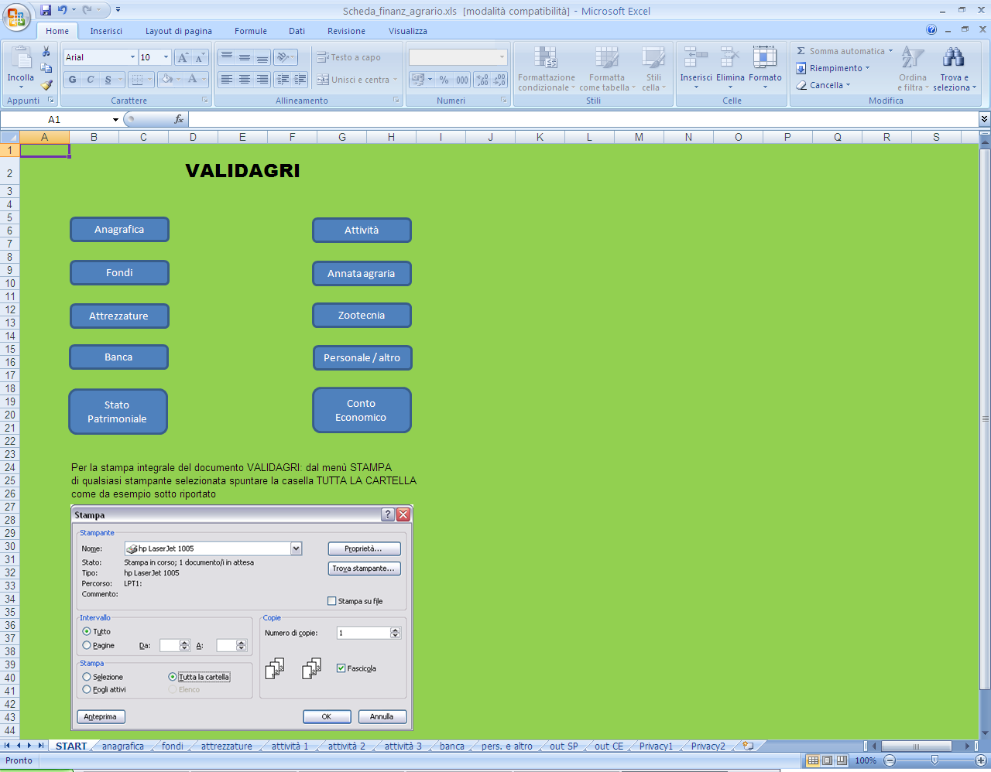
VALIDAGRI®
Strumento di valutazione per aziende agricole in regime agricoltura (90% del totale in Italia);
Vengono restituiti uno stato patrimoniale a colonne e un prospetto di conto economico che integrano i dati rivenienti da dichiarazione redditi e quadro IVA (notoriamente lacunosi).

Slide 5
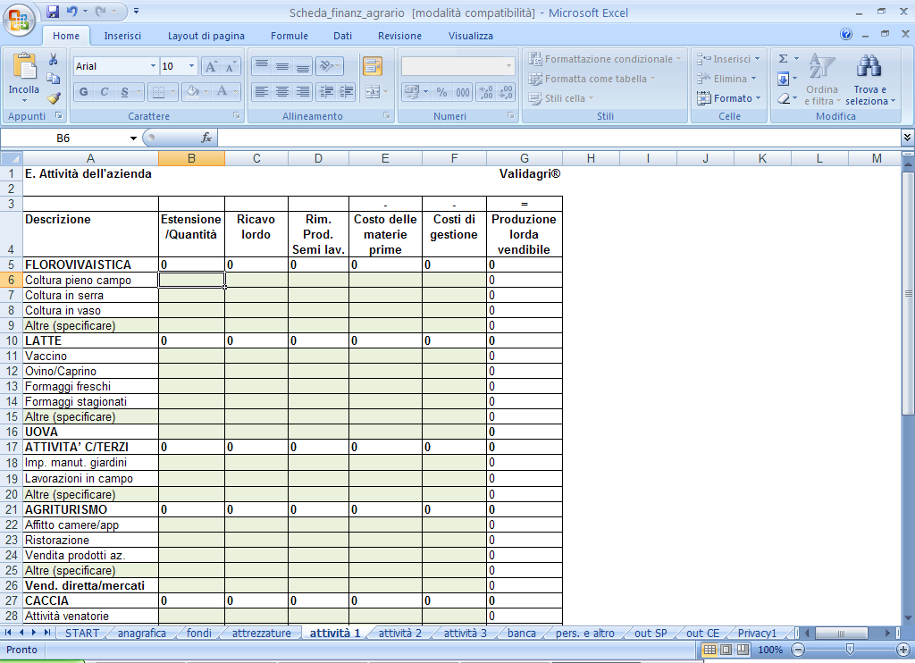

Slide 6
Prodotti MONDOVERDE
circ. 8132/s del 22/02/2013
sconto di cambiale agraria;
finanziamento non ipotecario B/T - Agroalimentare e Agroindustriale;
finanziamento non ipotecario B/T – Esercizio;
finanziamento non ipotecario M/T – Maturo;
finanziamento non ipotecario M/T – Supporto;
finanziamento non ipotecario M/T – Impianto;
finanziamento ipotecario Mondo Verde – Crescita / Riequilibrio;
anticipazione premi PAC AGEA con pegno o “Protocollo Agricoltura”
prestito agrario agevolato di soccorso – D.Lgs 102/2004.

